Slide 1
过渡元素——锰族元素

Slide 2
锰族元素：元素周期表d区VII族元素，价层电子构型(n-1)d⁵ns²最高氧化数为+7。 与VB~VIB元素类似，从上往下（从锰到铼）高氧化态也趋向于稳定，如Re2O7和Tc2O7性质类似，比Mn2O7稳定得多； 低氧化态稳定性恰好相反，锰以Mn2+最稳定，而锝（II）、铼（II）则不存在简单离子。

Slide 3
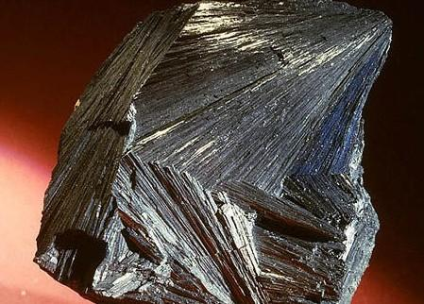
锰是银白色金属，质硬而脆，化学性活泼粉末状的锰能着火。
锰在常温下缓慢的溶于水，与稀酸作用放出氢气。锰主要用于制造合金钢。含锰10%~15%的锰钢具有良好的抗冲击、耐磨损、及耐腐蚀性。
锰可从FeS中置换出铁，自身成为MnS而转入渣中，将S除去，因此在钢铁生产中，锰用作脱氧剂和脱硫剂。

Slide 4
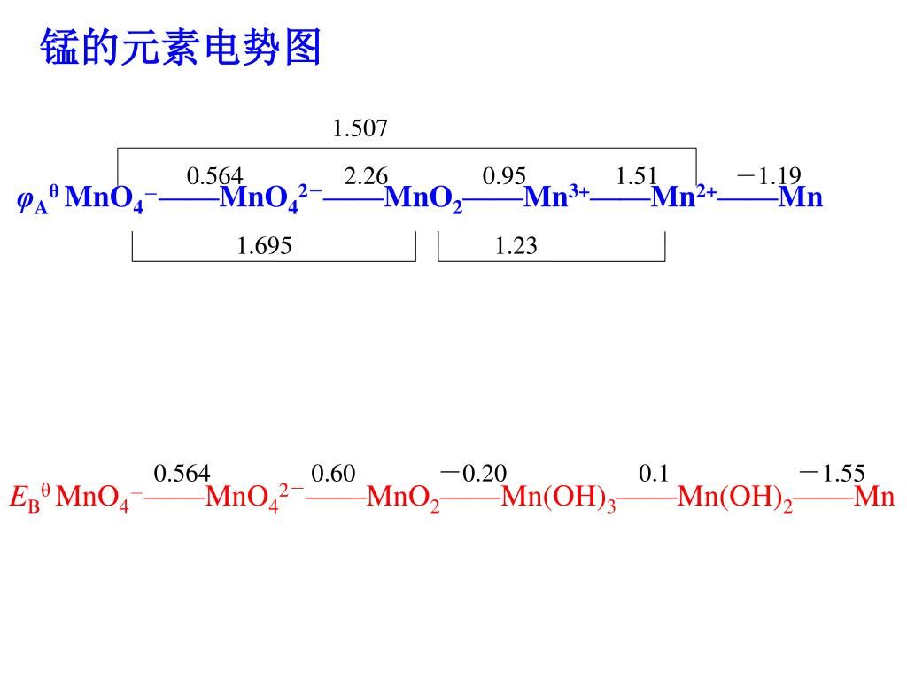
锰的重要化合物

Slide 5
从锰的电势图可知，酸性溶液中Mn³⁺和MnO₄²⁻均易发生歧化反应： 2Mn³⁺ +2H₂O→Mn²⁺ +MnO₂↓+4H⁺ 3MnO₄²⁻+4H⁺→2MnO₄⁻+MnO₂ ↓+2H₂O Mn²⁺较稳定，不易被氧化，也不易被还原。MnO₄⁻和MnO₂有强氧化性。 碱性溶液中Mn(OH)2不稳定易被空气中的氧气氧化为MnO2;MnO42-也能发生歧化反应，但不如在酸性溶液中进行的完全。

Slide 6
锰的氧化物及其水合物酸碱性的变化规律，是过渡元素中最典型的：随锰的氧化数升高，碱性逐渐减弱，酸性逐渐增强。 ←碱性增强 MnO Mn₂O₃(棕) MnO₂(黑) Mn₂O₇(绿) Mn(OH)₂(白) Mn(OH)₃(棕) Mn(OH)₄(棕黑) H₂MnO₄(绿) HMnO₄(紫红) 碱性 弱碱性 两性 酸性 强酸性 酸性增强→

Slide 7
锰盐 锰（II）的强酸盐均溶于水，只有少数弱酸盐如MnCO3、MnS等难溶于水。从水溶液中结晶出来的锰（II）盐，为带有结晶水的晶体。在这些水合锰（II）盐及其水溶液中都有淡红色[Mn(H₂O)₆]²⁺
锰（II）盐与碱液反应时，产生的白色胶状沉淀Mn(OH)2在空气中不稳定，迅速被氧化为棕色的MnO(OH)2(水合二氧化锰)
在酸性溶液中，Mn²⁺⁽3d⁵)比同周期其它M(II)，如Cr²⁺、Fe²⁺等稳定，只有用强氧化剂，如NaBiO₃、PbO₂、(NH₄)₂S₂O₈，才能将Mn²⁺氧化为呈现紫红色的高锰酸钾MnO₄⁻

Slide 8
二氧化锰 MnO₂为棕黑色粉末，是锰最稳定的氧化物，在酸性溶液中有强氧化性，如： MnO₂+4HCl(浓)→MnCl₂+Cl₂↑+2H₂O(实验室制氯气) MnO₂与碱共熔，可被空气中的氧气所氧化，生成绿色的锰酸盐： 2MnO₂+4KOH+O₂ ^{熔融}→2K₂MnO₄+2H₂O 工业上MnO₂可用作干电池的去极化剂，火柴的助燃剂，反应的催化剂，以及合成磁性记录材料铁氧体MnFe₂O₄的原料等
锰酸盐
锰酸盐是氧化数为+6的锰的化合物，仅以深绿色的锰酸根（MnO₄²⁻）形式存在存在于强碱溶液中。K₂MnO₄是在空气或其他氧化剂（如KClO₃、KNO₃等）存在下，由MnO₂和碱金属氢氧化物或碳酸盐共熔而制得的。例如：3MnO₂+6KOH+KClO₃^{熔融}→3K₂MnO₄+KClO₃+3H₂O
锰酸盐在酸性溶液中易发生歧化反应：3MnO₄²⁻+4H⁺ →2MnO₄⁻+MnO₂+2H₂O
在中性或碱性溶液中也发生歧化反应，但趋势及速率低：3MnO4-+2H2O →2MnO₄⁻+MnO₂+4OH⁻
锰酸盐在酸性溶液中由强氧化性，但由于它的不稳定性，故不用做催化剂。

Slide 9
高猛酸盐
KMnO₄俗称灰氧锰，深紫色晶体，能溶于水，是一种强氧化剂
工业制备—电解K₂MnO₄碱性溶液或用Cl₂氧化K₂MnO₄来制备KMnO₄
2MnO₄²⁻+2H₂O ^{电解}→2MnO₄⁻+H₂ ↑+2OH⁻
(阳极) （阴极）
2MnO₄²⁻+Cl₂ →2MnO₄⁻+2Cl⁻
KMnO₄在酸性溶液中会缓慢分解而析出MnO₂: 4MnO₄⁻+4H⁺ →4MnO₂↓+3O₂ ↑+2H₂O光对此分解有催化作用，因此KMnO₄必须保存在棕色瓶中。
KMnO₄的氧化能力随介质的酸性减弱而减弱，其还原产物也因介质的酸碱性不同而变化。MnO₄⁻在酸性、中性（或微碱性）、强碱介质的还原产物分别为Mn²⁺、MnO₂、及MnO₄²⁻;
MnO₄⁻(四面体构型Mn(II)的价电子层结构（3d⁰4s⁰）)，在水溶液中呈紫色，是由于Mn—O之间有较强的极化效应。当MnO₄⁻吸收部分可见光后使O²⁻离子一端的电子向Mn(VII)跃迁这称为荷移跃迁。过渡金属含氧酸根中常有荷移跃迁，导致它们常有很深的颜色。

Slide 10
感谢聆听

